Slide 1
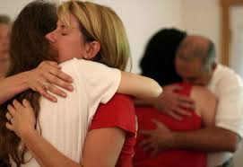
HAY VICTORIA EN LA RECONCILIACIÓN

Slide 2
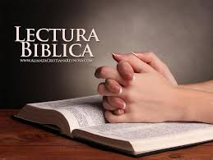
Lectura Bíblica: Romanos 5: 11.
"Y no solo esto, sino que también nos gloriamos en Dios por el señor nuestro Jesucristo, por quien hemos recibido ahora la reconciliación"

Slide 3

La Reconciliación es el «restablecimiento de la concordia y la amistad entre dos o más partes enemistadas».
El término «reconciliación» viene del conciliatus latino, que significa «reunirse, constituir una asamblea». Originalmente, el término se refería en primer lugar a la relación entre Dios y los hombres, con lo cual se producía un cambio en la forma como los hombres se relacionaban entre sí.

Slide 4
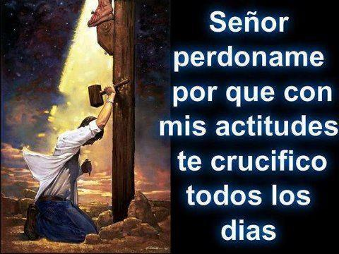
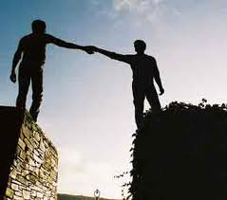
Cristo Jesús murió en la cruz para hacer posible que la enemistad entre nosotros y Dios, o nuestro prójimo hubiese una reconciliación

Slide 5
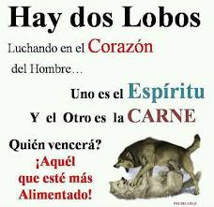
En toda relación humana existe la posibilidad de una enemistad.
El enemigo de las almas se goza cuando la enemistad es introducida por él en todo ámbito, ya sea en el matrimonio, en el trabajo, en la relación padres-hijos, entre hermanos, entre familiares cercanos, en la iglesia, en la política y entre países.

Slide 6
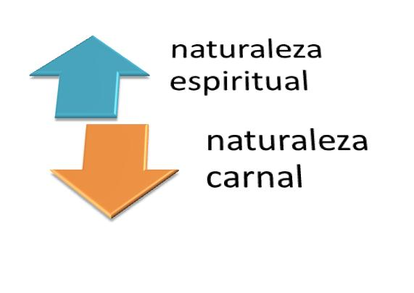
Pero a pesar de que hemos sido reconciliados con Dios y nuestro prójimo, ahora tenemos dos naturalezas que son enemigas entre si, la que tu alimentes, esa vencerá sobre la otra, de hay la importancia de alimentar la naturaleza espiritual cada día.
Antes de entregarnos a Cristo teníamos la naturaleza carnal, y ahora recibimos la espiritual y las dos continúan en nosotros, batallando entre sí.
Lea Rom.7:15; Fil.4:13.

Slide 7
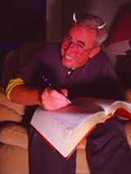
Hay una realidad, y se define con la siguiente pregunta:
¿Quién es el único beneficiado cuando existe una enemistad?, obviamente el enemigo de las almas, porque su misión es matar, hurtar y destruir..
Él anota en su libro cada victoria obtenida, y más tarde se las recordara para hacerlo desanimar.

Slide 8
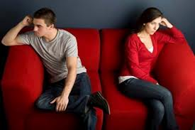
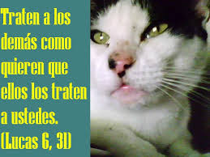
Es una gran preocupación de Dios cuando en nosotros existen enemistades y pleitos,
«Así que, por cierto es ya una falta en vosotros que tengáis pleitos entre vosotros mismos. ¿por qué no sufrís más bien el agravio? ¿por qué no sufrís más bien el ser defraudado?»
1ra. Corintios 6: 7.
La Biblia presenta a Satanás como el acusador de los hermanos:
Lea Zac.3:1 ;Apoc.12.10.

Slide 9
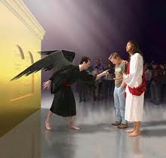
Por supuesto que tenemos muchos motivos para que Satanás nos acuse, pero gracias a Dios, tenemos un abogado que nos defiende, cristo Jesús.

Slide 10
Por lo tanto, una de las metas que debemos proponernos de ahora en adelante y con la ayuda de Dios es reconciliarnos con nuestros enemigos, y dejar a un lado los pleitos y las enemistades.
Si estás enemistado, enemistada hay que perdonar, para que Dios pueda perdonarnos.
Lea (Mat.6:9-15). Entre los hijos de Dios, debe reinar un ambiente diferente al que impera en el mundo.

Slide 11
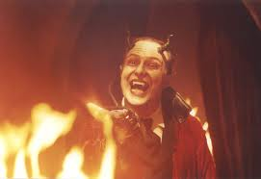
La enemistad y la contienda han ocasionado verdaderas tormentas espirituales dentro de tanta gente, que el enemigo de las almas debe de estar frotándose las manos y riéndose con la última muela de atrás, como decimos comúnmente.
Recuerda que lo más importante es reconciliarte don Dios, tu prójimo y no permitir que tu naturaleza carnal se imponga sobre la naturaleza espiritual.

Slide 12

Cuando estamos sin Cristo, estamos en enemistad con Dios, porque estar sin Cristo es estar en amistad con el mundo, "¡oh almas adúlteras! ¿no sabéis que la amistad del mundo es enemistad contra Dios? Cualquiera, pues, que quiera ser amigo del mundo, se constituye enemigo de Dios", Santiago 4: 4.

Slide 13
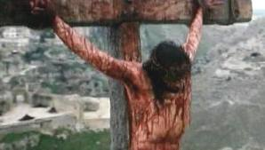
¿Pero que ocurre?
Mostrando su amor, Dios nos envió a su Hijo Unigénito a morir por nosotros aún siendo pecadores, "MAS DIOS MUESTRA SU AMOR PARA CON NOSOTROS, EN QUE SIENDO AÚN PECADORES, CRISTO MURIÓ POR NOSOTROS", Romanos 5: 8.

Slide 14
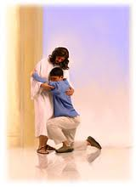
De esta manera podemos reconciliarnos con Dios.
Él nos ha dado la reconciliación por medio de Jesús, pues antes estábamos en enemistad con Él.

Slide 15

Al morir por nosotros nos reconcilia y estando reconciliados seremos salvos por la vida de Jesús, pues resucitó al tercer día para asegurarnos vida eterna, "PORQUE SI SIENDO ENEMIGOS, FUIMOS RECONCILIADOS CON DIOS POR LA MUERTE DE SU HIJO, MUCHO MÁS, ESTANDO RECONCILIADOS, SEREMOS SALVOS POR SU VIDA",
Romanos 5: 10.

Slide 16

Este debe ser el momento de la reconciliación. Dios nos ordena a reconciliarnos, porque la victoria esta únicamente en la «RECONCILIACIÓN»
«Porque de tal manera amó Dios al mundo, que ha dado a su Hijo unigénito, para que todo aquel que en él cree, no se pierda, mas tenga vida eterna»
(Juan 3:16).

Slide 17
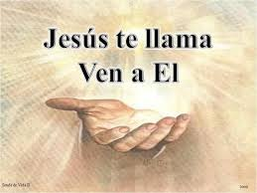
Si eres cristiano, cristiana y le estás fallando a Dios, no lo dejes para después, reconcíliate y si lo has dejado, si te has descarriado, es un bonito momento para reconciliarte con tu Señor y Salvador Jesús, quien murió para salvarte.

Slide 18
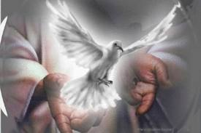
Si estas en enemistad con alguien, no lo pienses más, reconcíliate, porque el tiempo de gracia se termina, y después por mucho que lo desees será en vano.
Ven a Cristo y Él te reconciliará con Dios con su Espíritu Santo obrando directamente en tu vida y en la de los tuyos. Cristo te ama.

Slide 19
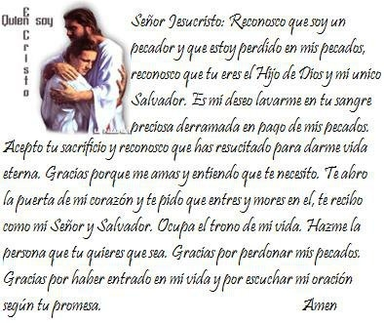
Mi deseo es que este tema haya sido de bendición para tu vida, como ha sido para la mía.
Le ruego me acompañe en esta oración.

